Slide 1

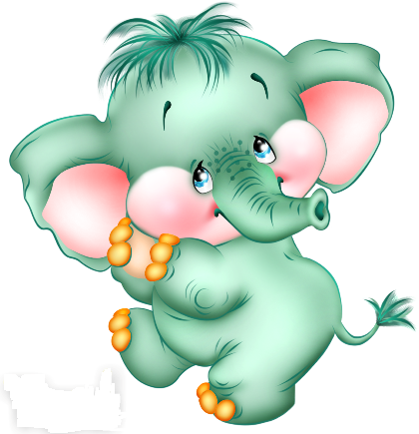
Звук [с], буква С.

Slide 2
Организационный момент
-Итак: чтобы начать наше занятие настроимся на правильную речь:
Каждый день - всегда, везде,
На занятиях, в игре,
Громко, четко говорим,
Никогда мы не спешим!
,

Slide 3
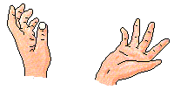
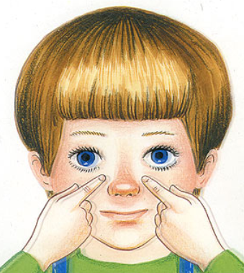
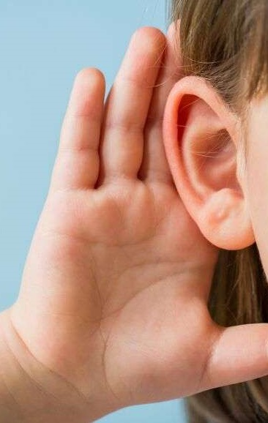
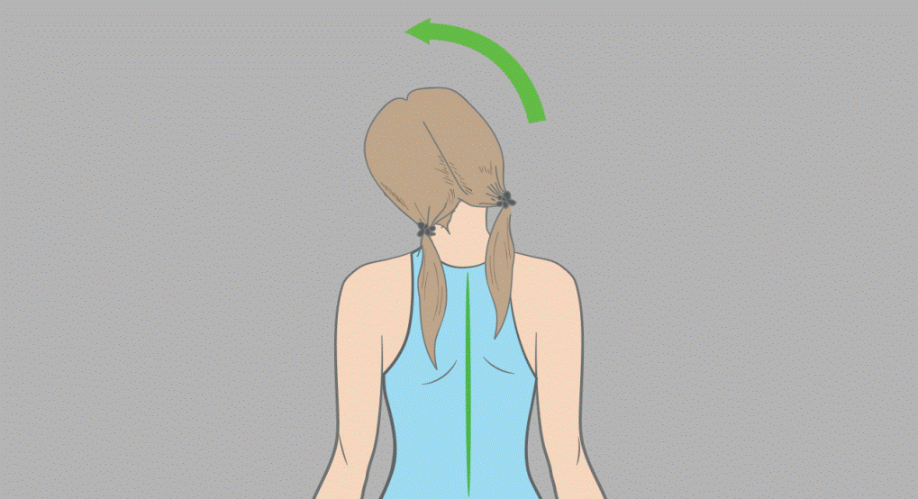
"На занятии наши глаза смотрят и все видят, уши слушают и все слышат, руки не мешают, а только помогают, голова – думает»

Slide 4


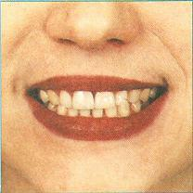
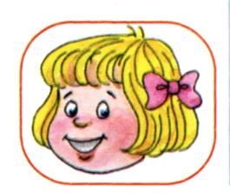
Заборчик
Артикуляционная гимнастика
С чего мы обычно начинаем занятие? Для чего мы делаем гимнастику?
Зубы ровно мы смыкаем
И заборчик получаем…
А сейчас раздвинем губы –
Посчитаем наши зубы.

Slide 5
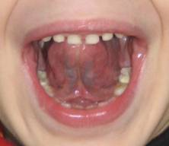
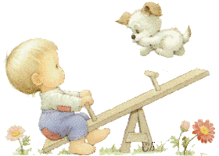
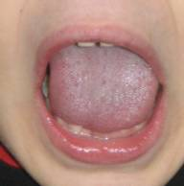
Качели
На качелях я качаюсь:
Вверх-вниз, вверх-вниз,
Я до крыши поднимаюсь,
А потом спускаюсь вниз!

Slide 6
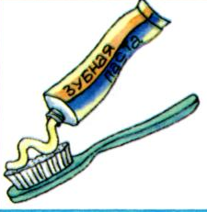
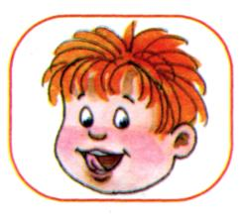
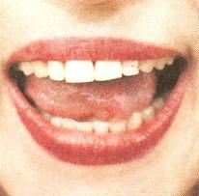
Чистим зубки
Чищу зубы, чищу зубы
И снаружи и внутри
Не болели, не темнели,
Не желтели чтоб они.

Slide 7
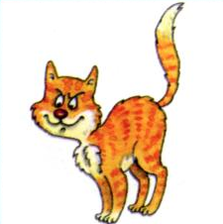
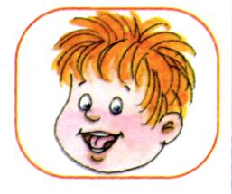
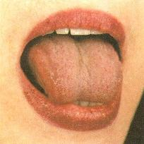
Киска сердится
Губы в улыбке, рот открыт, кончик языка упирается в нижние зубы. выгнуть язык горкой, упираясь кончиком языка в нижние зубы

Slide 8
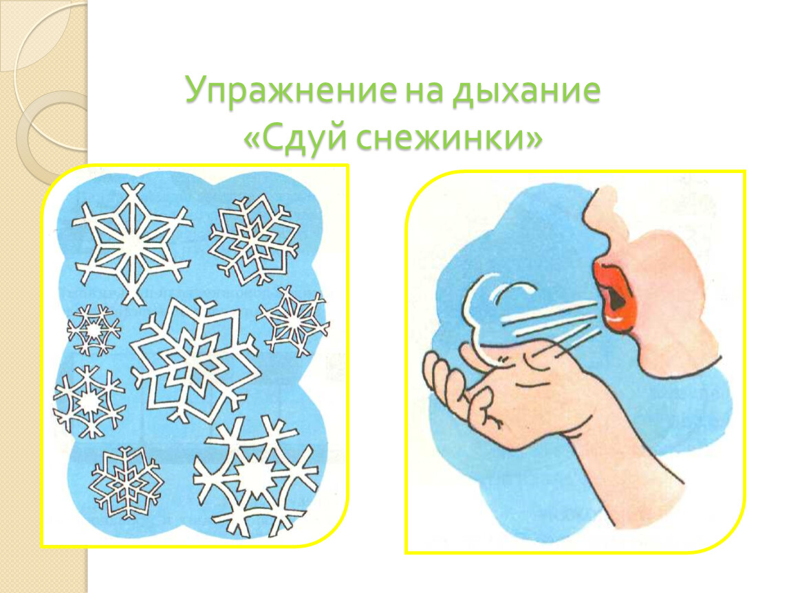

Slide 9
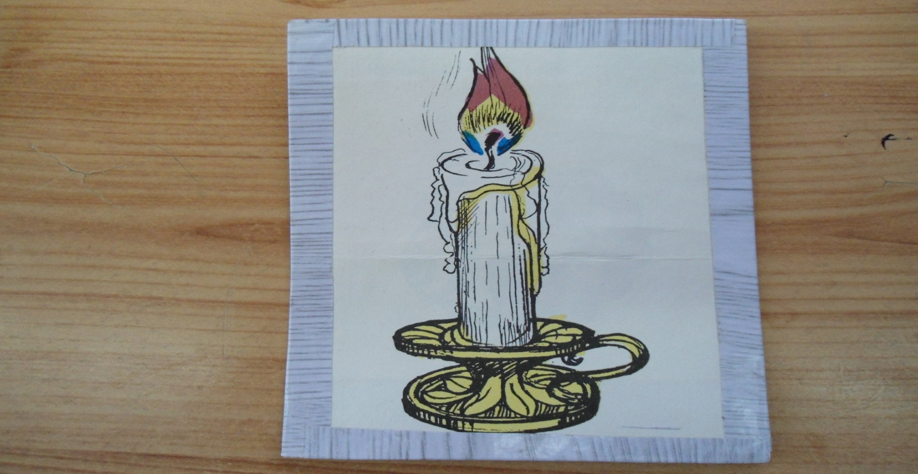
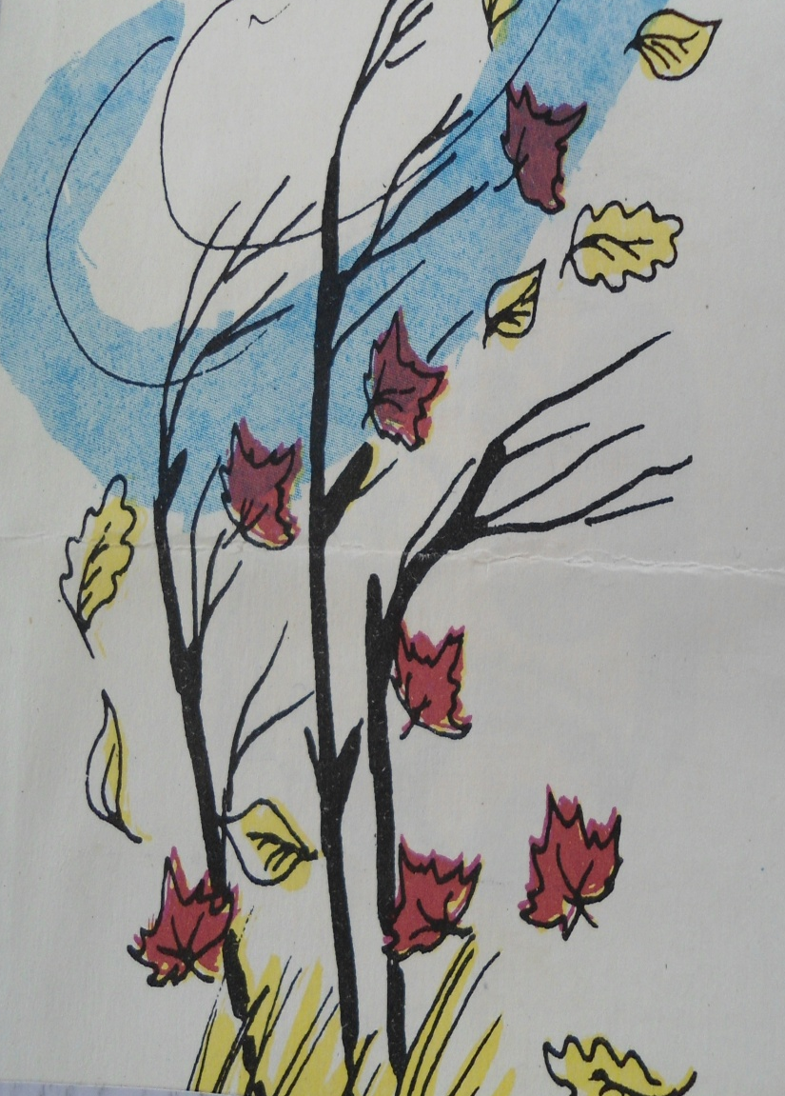
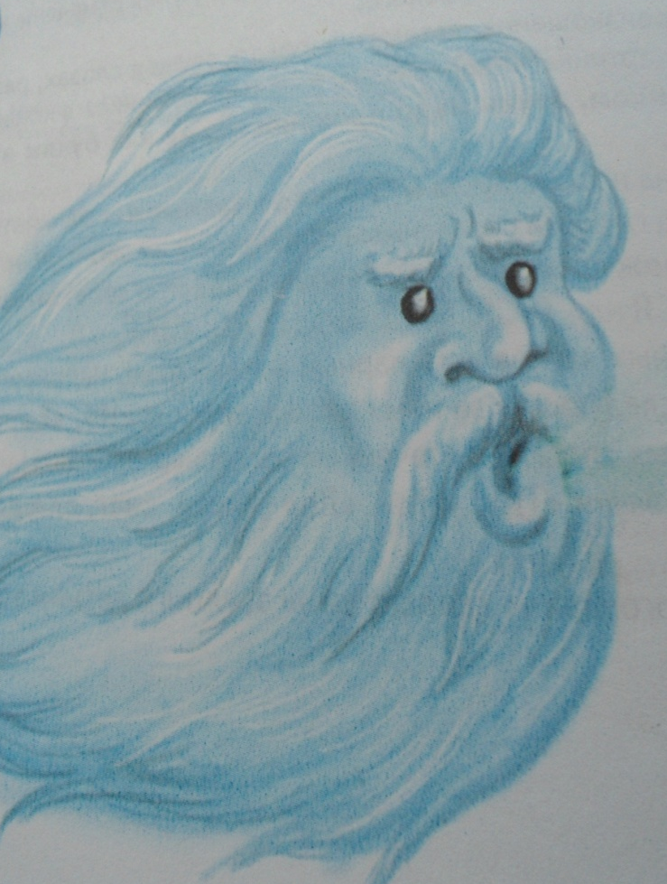
Игра «Ветерок»

Slide 10
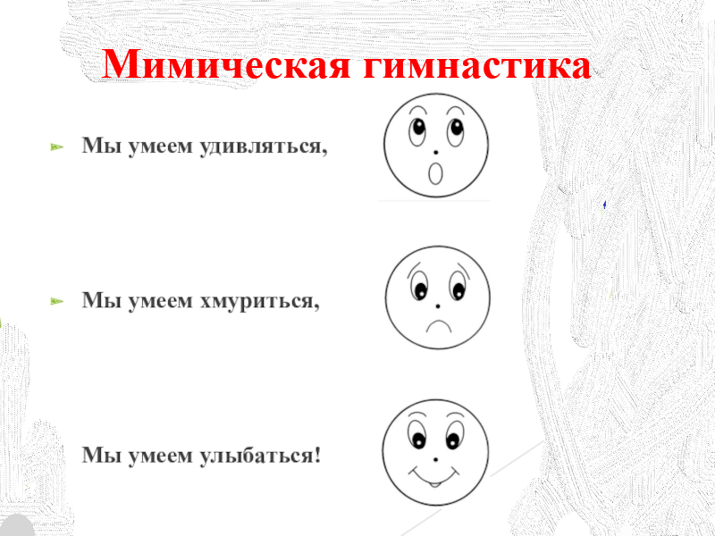

Slide 11
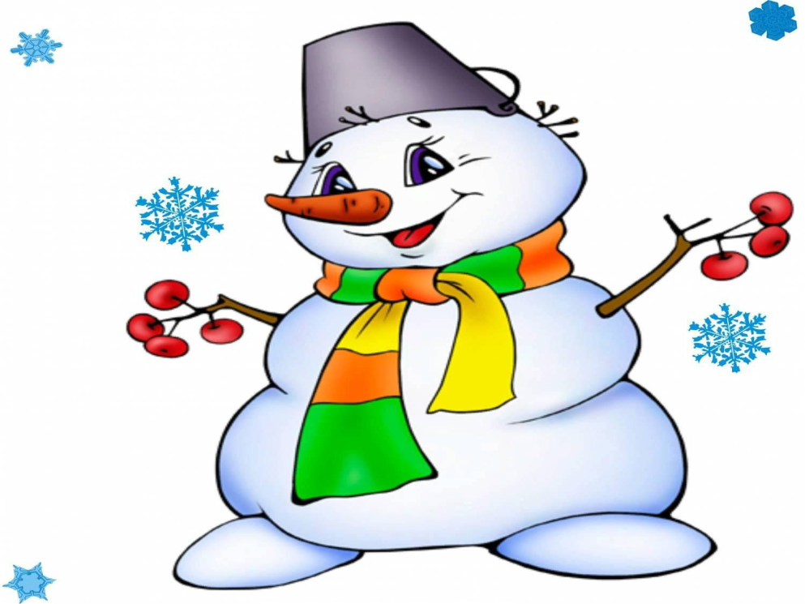
У меня для вас загадка, догадайтесь, о чем она:
Мы слепили снежный ком,
Шляпу сделали на нем,
Нос приделали, и в миг
Получился …..

Slide 12
Какая первая буква в слове «Снеговик»? – правильно С, и Вы уже наверное догадались, что на этом занятии мы будем говорить о букве и звуке С.
с

Slide 13
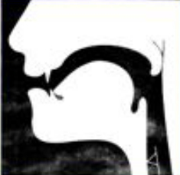
Правильная артикуляция звука С
зубы сомкнуты
уголки рта растянуты в стороны- губы «улыбаются»
язык упирается в верхнюю часть
нижних зубов
воздушная струя холодная, она с силой
направлена на передние зубы и образует
свист

Slide 14
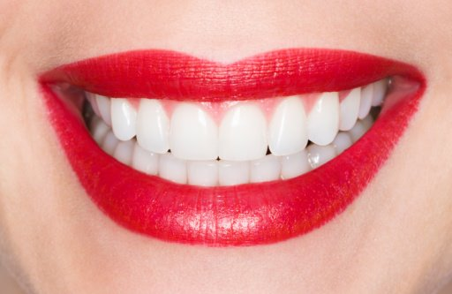
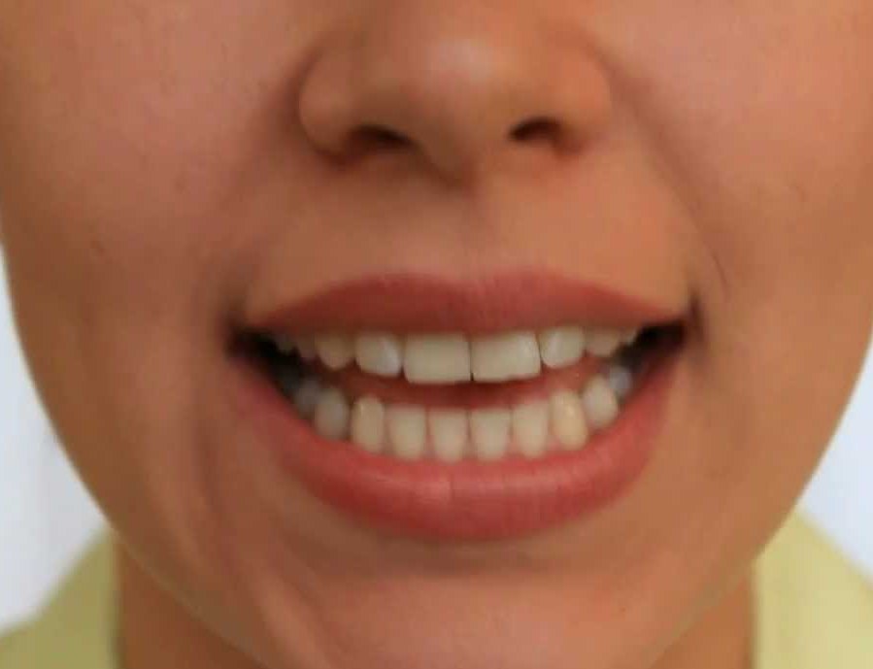

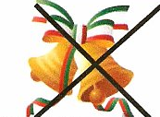
Посмотри и скажи что делают губки при произношении звука С ?
губки улыбаются
между зубами щель
язычок широкий
воздушная струя холодная
звук глухой

Slide 15
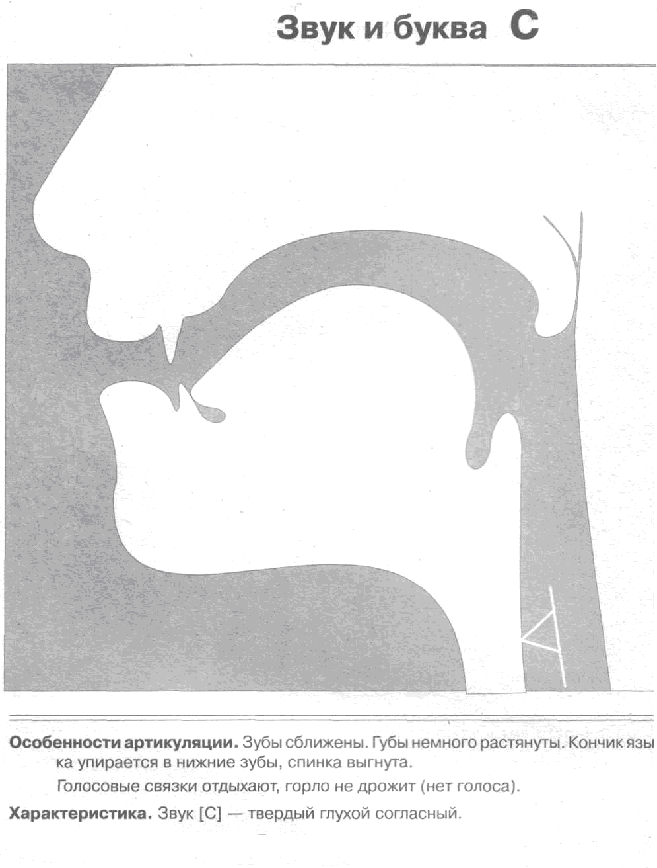
Характеристика звука С:
Согласный, свистящий, твердый, глухой звук.
Распластай язык пошире,
Кончик к нижним зубкам ближе.
Посредине языка
Струйку воздуха пускай,
Улыбнись и просвисти,
«ССС» произнеси.

Slide 16

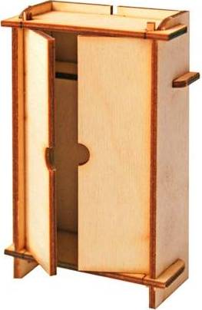
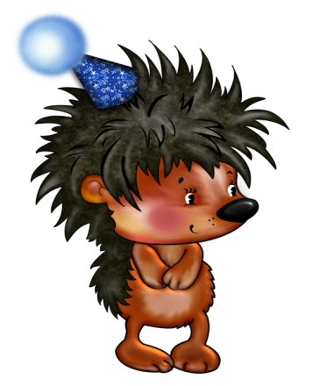

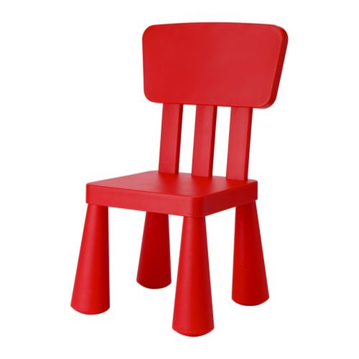
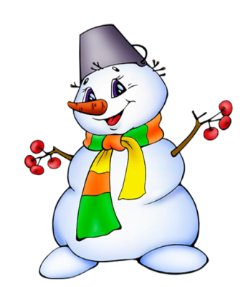
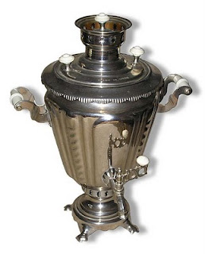
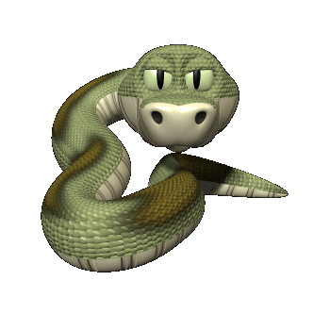
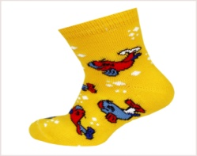
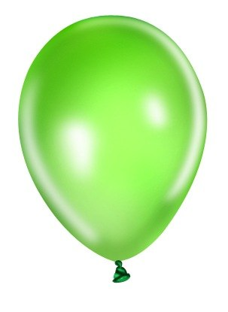
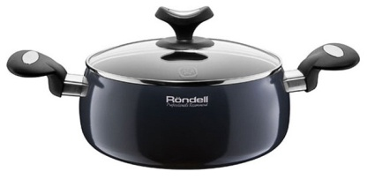
Я назову, а ты определи, есть ли в названии картинки звук (с) (если есть - кружок станет синим, если нет – исчезнет)

Slide 17

А теперь произнесем слоги
СА
СА
СА
Со
Со
Со
Сы
Сы
Сы
Су
Су
Су

Slide 18
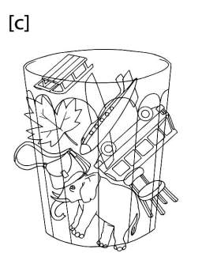
Произнесение звука [С] в словах
Составьте с каждым словом предложение.

Slide 19
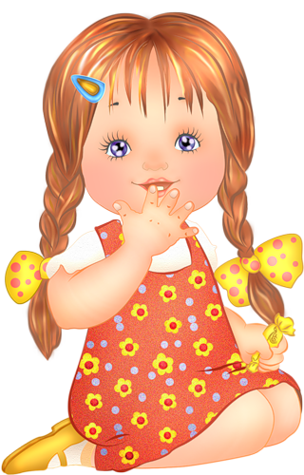
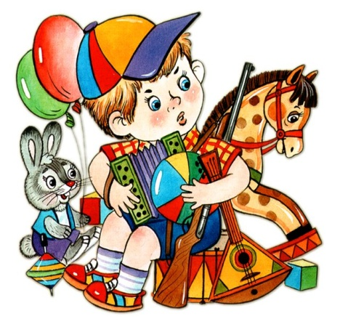
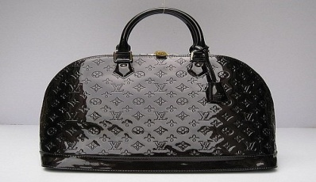
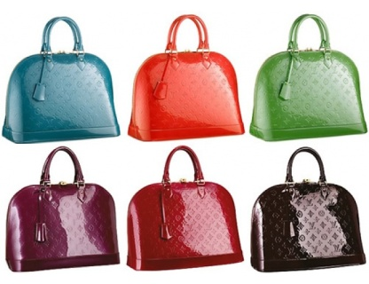
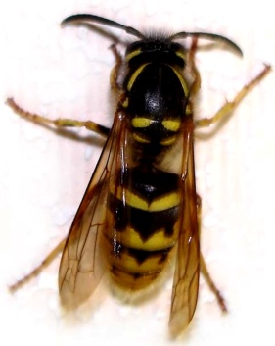
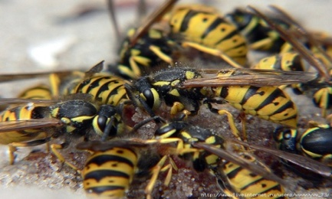
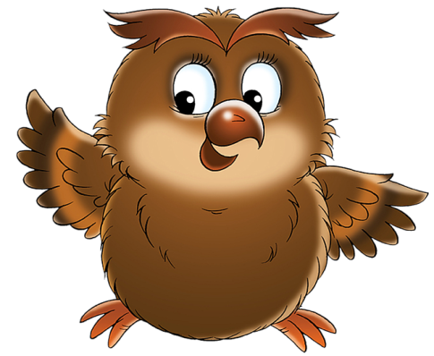
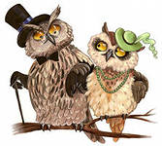
Один - много
У Сони - …
У Сани -…..
У Сони - …
У Сани -…..
У Сони - …
У Сани -…..

Slide 20
Скажи наоборот
Худой
Толстый

Slide 21
Грязный
Чистый

Slide 22
Смелый
Трусливый

Slide 23
мокрый
сухой

Slide 24




Чем отличается звук от буквы?
Звук
Буква
слышим
видим
пишим
произносим
читаем

Slide 25
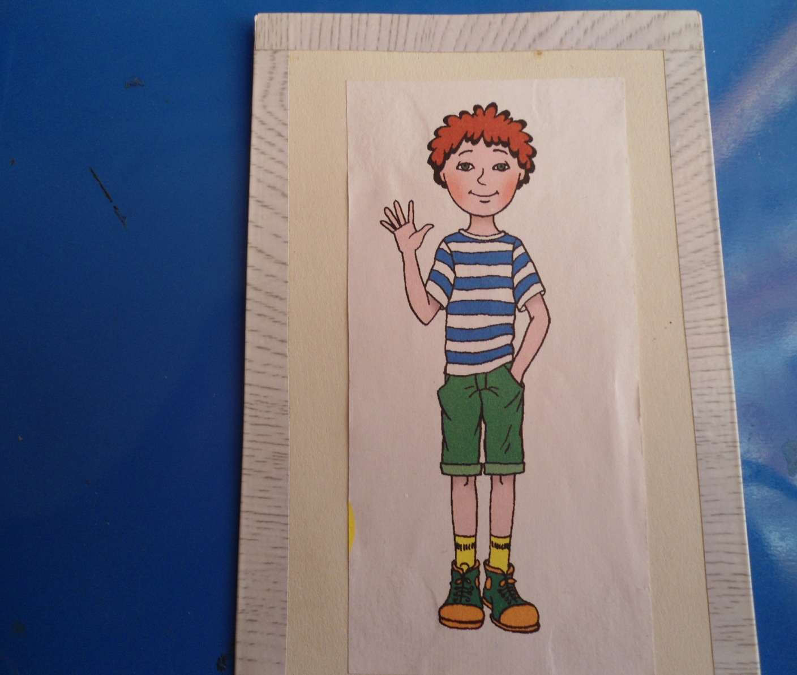
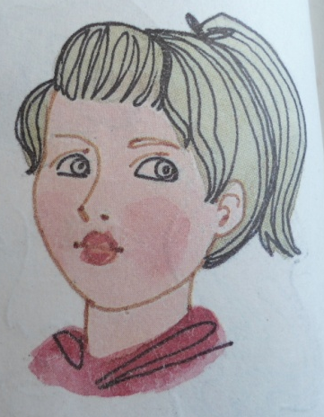
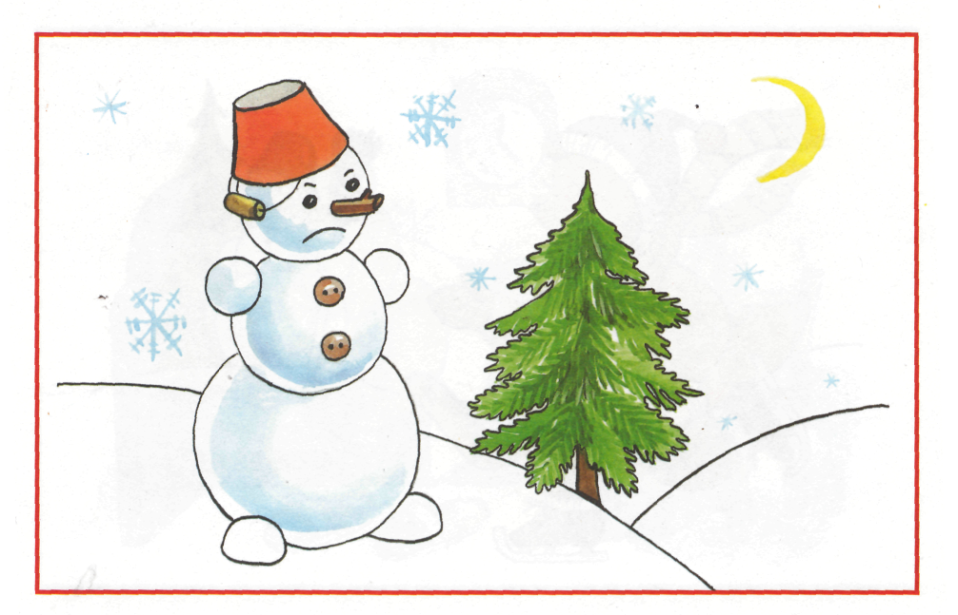
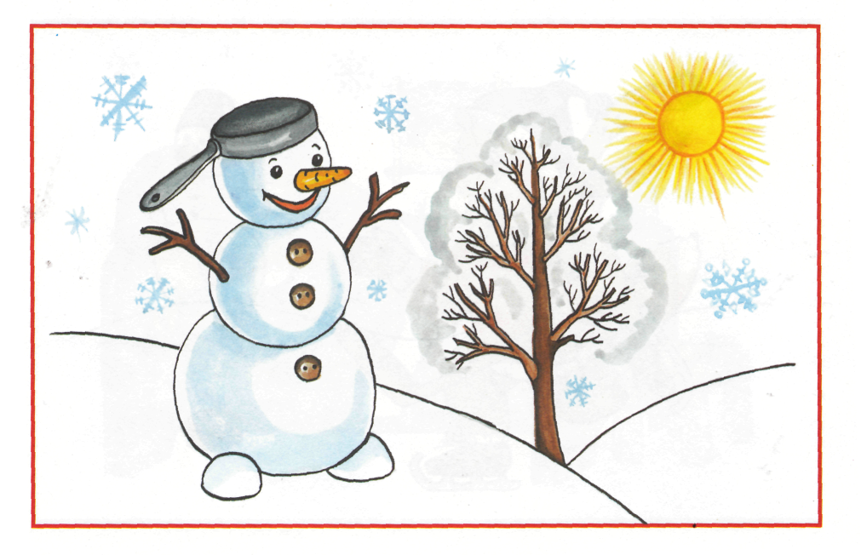
Сравни картинки

Slide 26
Сейчас мы познакомимся с буквой, которая обозначает звук С.
Буква С сладка уж очень,
Всех боится, нету сил.
У неё и так кусочек,
Кто-то сбоку откусил.
с

Slide 27
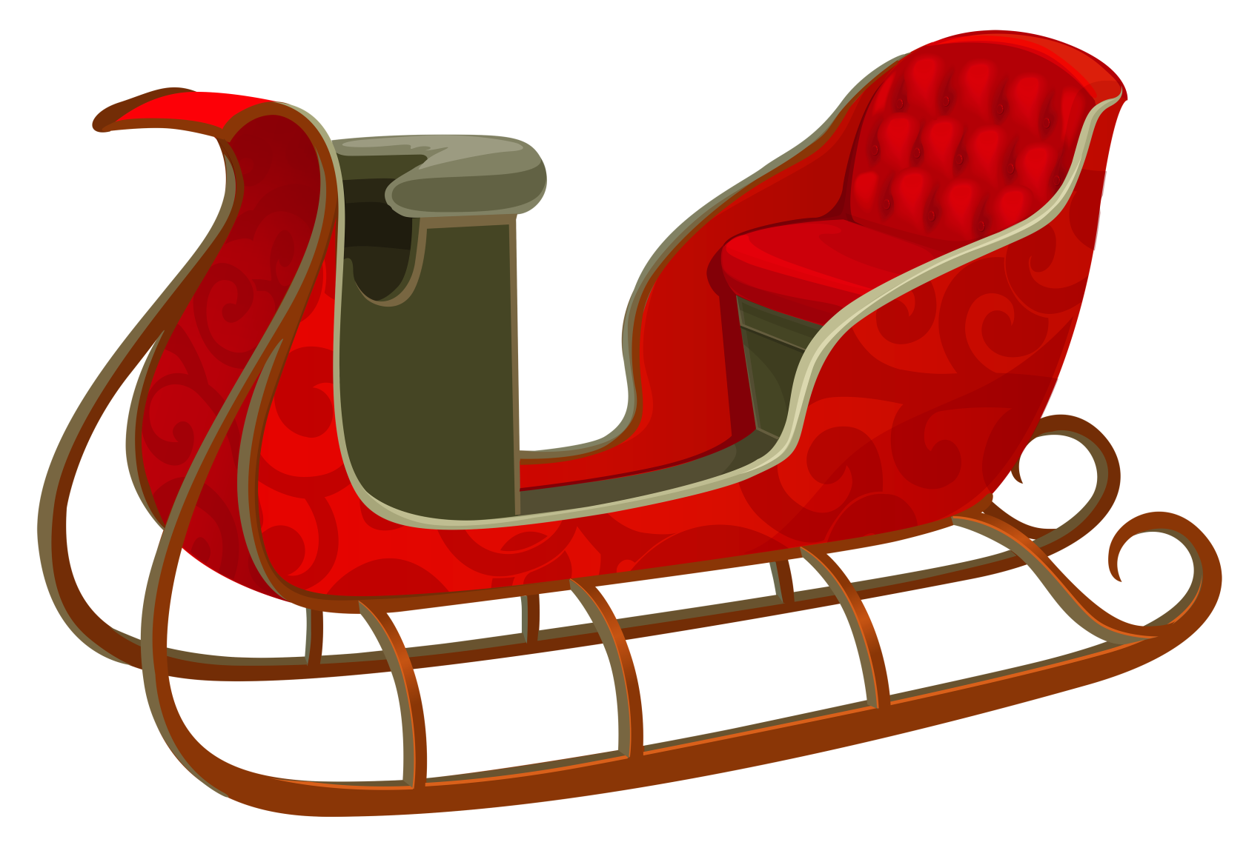
Словарная работа
Посмотрите на доску. Назовите что это?
САНИ

Slide 28

МОЛОДЦЫ!!!

